Slide 1





Slide 2



PENGERTIAN LINGKARAN
Perhatikan gambar di bawah ini!!!!!!!!!!!!!!
Apa nama bentuk gambar tersebut?????????

Slide 3

PENGERTIAN LINGKARAN
Lingkaran adalah kumpulan titik-titik yang membentuk lengkungan tertutup, dimana titik-titik pada lengkungan tersebut berjarak sama terhadap suatu titik tertentu
A
Titik tertentu yang dimaksud di atas disebut Titik Pusat Lingkaran, pada gambar di samping titik pusat lingkaran di O
O
C
B
Jarak OA, OB, OC disebut Jari-jari Lingkaran

Slide 4

UNSUR-UNSUR LINGKARAN
1. Titik Pusat
2. Jari-jari (r)
B
3. Diameter (d)
4. Busur
O
5. Tali Busur
A
6. Tembereng
C
D
7. Juring
8. Apotema

Slide 5
UNSUR-UNSUR LINGKARAN
Titik Pusat
Titik pusat lingkaran adalah titik yang terletak di tengah-tengah lingkaran
O
Perhatikan gambar disamping, titik O merupakan titik pusat lingkaran.
Untuk membuat lingkaran dan menentukan titik pusat lingkaran harus menggunakan jangka

Slide 6
UNSUR-UNSUR LINGKARAN
Jari-jari (r)
Jari-jari lingkaran adalah garis dari titik pusat lingkaran ke lengkungan lingkaran
O
Misal ada titik A di lengkungan lingkaran
A
Hubungkan titik O dan titik A dengan sebuah garis lurus
Garis lurus yang menghubungkan titik O dan A tersebut disebut Jari-jari lingkaran dan ditulis OA

Slide 7

UNSUR-UNSUR LINGKARAN
Diameter (d)
Diameter adalah garis lurus yang menghubungkan dua titik pada lengkungan lingkaran dan melalui titik pusat.
B
Misal ada titik B di lengkungan lingkaran
O
Buat garis dari titik B melalui titik O sampai pada lengkungan lingkaran, misal di titik C
A
Garis BC tersebut disebut diameter dan garis OB dan OC disebut Jari-jari
C
Perhatikan, BC = OB + OC. Dengan kata lain Diameter adalah 2 jari-jari
Panjang diameter sama dengan 2 kali panjang jari-jari atau bisa ditulis d = 2r

Slide 8


UNSUR-UNSUR LINGKARAN
Busur
Busur lingkaran adalah garis lengkung yang terletak pada lengkungan lingkaran dan menghubungkan dua titik sebarang di lengkungan tersebut
B
Busur lingkaran dibagi menjadi 2, yaitu Busur Kecil dan Busur Besar
O
pada gambar di samping, garis lengkung
AC merupakan busur
A
C
busur AC yg berwarna kuning disebut busur
Kecil, sedangkan busur AC yang berwarna hitam
disebut busur besar.
Jika disebutkan busur lingkaran saja tanpa disebutkan besar/kecil, maka yang dimaksud adalah busur kecil

Slide 9

UNSUR-UNSUR LINGKARAN
Tali Busur
Tali busur lingkaran adalah garis lurus dalam lingkaran yang menghubungkan dua titik pada lengkungan lingkaran
B
Pada gambar di samping, tarik garis lurus dari titik A ke titik C
O
A
Garis lurus AC tersebut disebut tali busur
C
Apakah garis lurus BC juga merupakan tali busur???
Jawabnya YA, BC merupakan tali busur sekaligus diameter lingkaran karena garis BC menghubungkan titik B dan C pada lengkung lingkaran dan melalui titik pusat lingkaran

Slide 10


UNSUR-UNSUR LINGKARAN
Tembereng
Tembereng adalah luas daerah dalam lingkaran yang dibatasi oleh busur dan tali busur
B
O
Seperti pada Busur lingkaran, Tembereng juga dibagi menjadi 2, yaitu Tembereng Kecil dan Tembereng Besar
A
Pada gambar di samping, daerah yang berwarna kuning disebut Tembereng kecil
C
Jika disebutkan Tembereng lingkaran saja tanpa disebutkan besar/kecil, maka yang dimaksud adalah Tembereng kecil

Slide 11
UNSUR-UNSUR LINGKARAN
Juring
Juring lingkaran adalah luas daerah dalam lingkaran yang dibatasi oleh dua buah jari-jari lingkaran dan sebuah busur yang diapit oleh kedua jari-jari lingkaran tersebut
B
O
Juring lingkaran juga dibagi menjadi 2, yaitu Juring Kecil dan Juring Besar
A
C
Pada gambar di samping, daerah AOB disebut Juring kecil
Jika disebutkan Juring lingkaran saja tanpa disebutkan besar/kecil, maka yang dimaksud adalah Juring kecil

Slide 12

UNSUR-UNSUR LINGKARAN
Apotema
B
Apotema adalah garis yang menghubungkan titik pusat lingkaran dengan tali busur lingkaran. Garis tersebut tegak lurus dengan tali busur.
O
A
C
D
Dari titik pusat O, buat garis yang tegak lurus dengan tali busur AB misal di titik D
Garis OD ini yang disebut Apotema

Slide 13
CONTOH SOAL
S
P
Perhatikan gambar disamping!!!!!
1. Tentukan:
Titik Pusat
Jari-jari
Diameter
Busur
Tali Busur
Tembereng
Juring
Apotema
O
R
T
Q

Slide 14
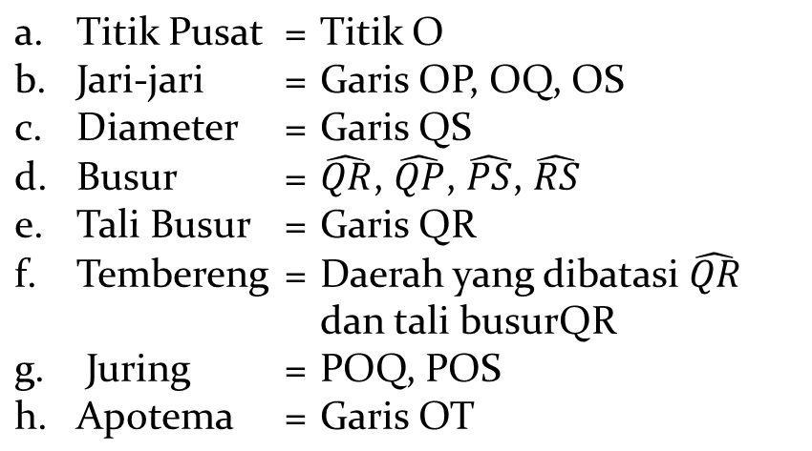
JAWABAN SOAL
S
P
O
R
T
Q

Slide 15

Pendekatan nilai phi (π)
Adalah nilai perbandingan antara keliling lingkaran dengan diameter merupakan suatu bilangan yang dinyatakan dengan pi (π) yaitu :
π =
Bilangan π tidak dapat dinyatakan secara tepat nilainya dalam pecahan biasa atau pecahan desimal. bilangan π adalah suatu bilangan Irrasional dan lebih sering diperkirakan 3,14 atau . menurut Archimedes perhitungan nilai π dapat diambil sama dengan . pengambilan ini hanya jika perhitungan cukup sampai dua angka desimal.

Slide 16

Adalah panjang busur atau lengkung pembentuk lingkaran. Rumus keliling lingkaran :
K = π . d
d = 2 r
K = π . 2r
K = 2 π r

Slide 17

Luas Lingkaran Adalah luas daerah yang dibatasi oleh lengkung lingkaran. Rumus luas lingkaran :
L = r . . K
L = r . . 2 π r
L = r. π . r
L = π r²

Slide 18

Titik L adalah pusat lingkaran. Sudut BLC dinamakan sudut pusat lingkaran karena titik sudutnya terletak pada pusat lingkaran.
Sudut BAC disebut sudut keliling lingkaran, karena titik sudutnya terletak pada keliling lingkaran
A
L
B
C
D
Perhatikan gambar diatas, sudut BAC dan sudut BLC
Menghadap busur BDC, maka :
Sudut BAC = ½ sudut BLC

Slide 19
HUBUNGAN SUDUT PUSAT, PANJANG BUSUR DAN LUAS JURING
B
C
Perhatikan
Gambar
β
α
O
A
D
Besar ∠ AOB | = | Pjg. busur AB | = | L. juring OAB
Besar ∠ COD |  | Pjg. busur CD |  | L. juring OCD

Slide 20
Jika sudut pusatnya dibandingkan dengan besar seluruh sudut pusatnya ( 360⁰), maka :
B
O
α
A
Besar ∠ AOB | = | Pjg. busur AB | = | L. juring OAB
360⁰ |  | Kel. lingkaran |  | L. lingkaran

Slide 21

sudut pusat
Adalah sudut yang dibentuk oleh dua jari-jari lingkaran dan titik sudutnya disebut pusat lingkaran.
panjang busur
misal pada lingkaran L yang berjari-jari r terdapat sudut pusat ALB = α yang menghadap busur AB maka :

Slide 22











=
=
=
Luas Juring
misal lingkaran L pada gambar disamping berjari – jari r. Di dalam lingkaran terdapat juring yang terbentuk oleh sudut pusat PLQ =
=
=
=
πr²

Slide 23




=
=
=
π r²
=

Slide 24

Q
O
P
Luas tembereng PQ = luas juring POQ – luas segitiga POQ

Slide 25

Garis singgung pada suatu lingkaran adalah garis yang memotong lingkaran itu tepat pada satu titik di lingkaran itu.

Slide 26

Setiap garis singgung lingkaran selalu tegak lurus terhadap jari-jari maupun diameteryang melalui titik singgung itu.
Melalui satu titik pada lingkaran, hanya dapat dibuat satu garis singgung pada lingkaran itu.
Melalui satu titik di luar lingkaran dapat dibuat dua garis singgung.

Slide 27

Melukis garis singgung lingkaran melalui titik singgung.
Misal A adalah titik singgung yang terletak pada lingkaran O. langkah-langkah melukis garis singgung pada titik A
Lukislah jari-jari lingkaran O melalui A
Lukislah garis BAC yang tegak lurus garia OA, dan berpotongan dititik A.
Garis BAC merupakan garis singgung lingkaran O.
C
O
A
B

Slide 28

Misal P adalah titik yang terletak diluar lingkaran O. langkah-langkah melukis garis singgung yang melalui P.
Hubungkan titik P dan O
carilah titik tengah PO(misal Q)
Buatlah lingkaran Q berjari-jari QP atau QO memotong lingkaran O di S dan T
Hubungkan titik S dan P dengan titik P
Garis PS dan PT adalah garis singgung lingkaran O

Slide 29
Gambar Garis singgung lingkaran melalui titik diluar lingkaran
S
Garis PS dan PT adalah garis singgung lingkaran O
O
P
Q
T

Slide 30
Layang-layang garis singgung
Misal titik A terletak diluar lingkaran O.ada 2 garis singgung yang dapat dibuat dari titik A terhadap lingkaran O. kedua garis singgung tersebut bersama-sama denfan jari-jari lingkaran yang melalui titik singgung membentuk sebuah bangun. Bagun tersebut dinamakan Layang-layang garis singgung(karena memenuhi sifat layang-layang).

Slide 31
Gambar Layang – layang Garis Singgung
B
O
A
C
ABCO adalah layang – layang garis singgung

Slide 32
Menghitung panjang garis singgung lingkaran
Panjang garis singgung lingkaran yang ditarik dari titik diluar lingkaran dapat dihitung, apabila diketahui panjang jari-jari lingkaran(r) dan jarak titik pusat lingkaran dengan titik diluar lingkaran tersebut(d).
P
OPQ siku-siku di P dengan OP= r, OQ= d dan PQ= PGSL
Berdasarkan teorema pytagoras diperoleh:
PGSL
r
O
d
Q
PGSL =
d =
r =

Slide 33

Perhatikan gambar dibawah ini!
Titik Q berada diluar lingkaran dengan QO = 15 cm. Jika jari-jari lingkaran O = 9 cm. tentukan panjang garis singgung lingkaran yang ditarik dari titik P?
P
O
Q

Slide 34
Jawab
QO = d = 15 cm
r = 9 cm
PGSL =………..?
PGSL = =
=
=
=12 cm

Slide 35

Garis singgung persekutuan dua lingkaran
Garis singgung persekutuan dua lingkaran adalah garis singgung dari dua lingkaran itu yang melalui suatu titik – titik pada lingkaran.
Secara umum garis singgung dua lingkaran dapat dikelompokkan menjadi 2 jenis, yaitu Garis singgung Persekutuan Luar dan Garis Singgung Persekutuan Dalam
Dibawah ini menunjukkan beberapa kemungkinan garis singgung persekutuan dua lingkaran.

Slide 36
Tentukan mana yang termasuk garis singgung persekutuan luar dan mana yang termasuk garis singgung persekutuan dalam
B
P
A
N
L
M
L
M
L
M
S
C
Q
D
R
(1)
(2)
(3)
B
N
A
K
P
L
M
L
M
M
L
C
S
D
T
(4)
(5)
(6)

Slide 37
Menentukan panjang garis singgung persekutuan dua lingkaran.
1. Panjang garis singgung persekutuan luar (PGSPL)
Perhatikan gbr dibawah! Gambar tersebut menunjukkan dua lingkaran yang berpusat di A dengan jari-jari R (lingkaran besar) dan lingkaran kecil yang berpusat di B dengan jari-jari r. jarak kedua pusat lingkaran adlah AB = d, dan PQ adalah panjang garis singgung persekutuan luar = (PGSPL)
P
Q
R
r
A
B
d

Slide 38
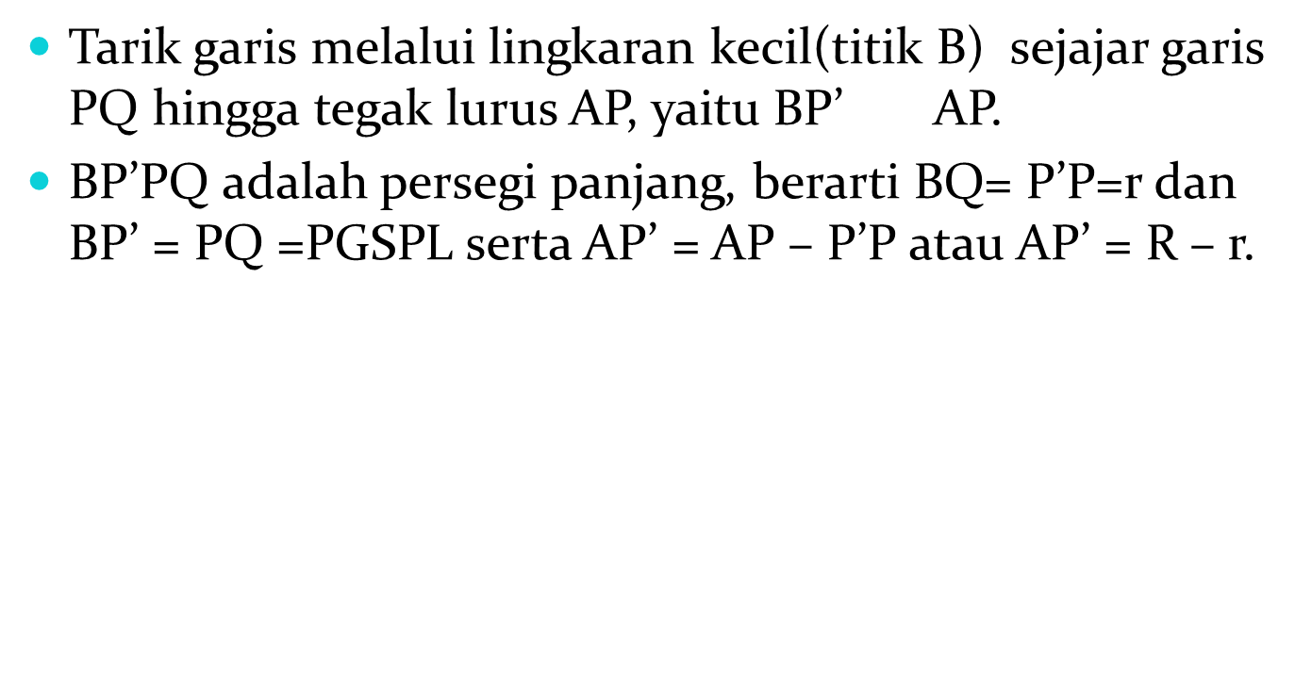
Langkah-langkah menentukan PGSPL (PQ)
P
Q
P
Q
P’
PGSPL
P’
r
B
A
B
R-r
R
R
d
A
(1)
(2)

Slide 39
Perhatikan gambar AP’B siku-siku di P’. Berdasarkan Teorema pythagoras, diperoleh:
P
Q
AB = d =
PQ = PGSPL =
AP’ = R – r =
P’
PGSPL
B
R-r
R
d
A
(2)

Slide 40
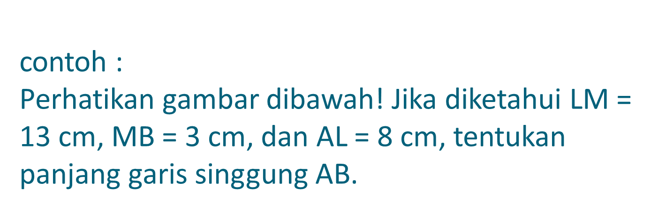
LM = d= 13 cm
MB = r =3 cm
AL = R = 8 cm
AB = PGSPL =……?
PGSPL =
=
A
=
B
=
C
L
M
=
= 12
Jadi, panjang garis singgung AB = 12 cm

Slide 41
Panjang garis singgung persekutuan dalam (PGSPD)
Gambar dibawah menunjukkan lingkaran besar yang berpusat di A dengan jari-jari R dan lingkaran kecil yang barpusat di B dengan jari-jari r. jarak antara kedua pusat lingkaran adalah AB = d dan PQ adalah panjang garis singgung persekutuan dalam (PGSPD)
P
R
A
d
B
r
Q

Slide 42
Langkah-langkah menentukan PGSPD(PQ)
Tarik garis melalui pusat lingkaran kecil (titik B) sejajarngaris PQ hingga tegak lurus pada perpanjangan garis AP di titik P’, yaitu BP’ AP’
QBP’P adalah persegi panjang, berarti BQ = PP’ = r, PQ=BP’ =PGSPD, dan AP’ = AP +PP’ atau AP’ = R + r
P’
P
r
R
A
d
B
r
Q

Slide 43
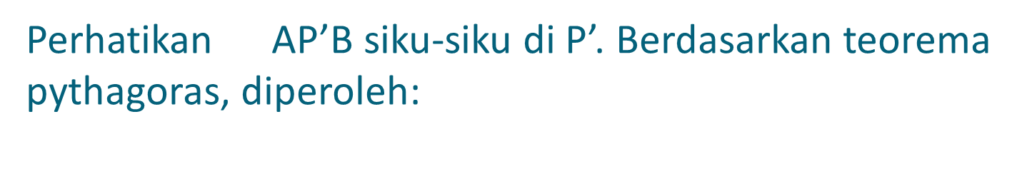
P’
AB = d =
PQ = PGSPD =
AP’ = R – r =
r
P
PGSPD
R
A
d
B
r
Q

Slide 44
CONTOH
Diberikan dua lingkaran yaitu [A, 12 cm] dan [B, 23 cm]. Jika jarak AB = 37 cm, hitunglah PGSPD?
Jawab:
AB = d = 37 cm PGSPD =
BP=R=23 cm
AQ=r=12 cm
PQ = R+r=(23+12)cm
PGSPD =……?
=
=
=
= 12 cm
P
B
A
Q

Slide 45



TERIMA KASIH

